Slide 1
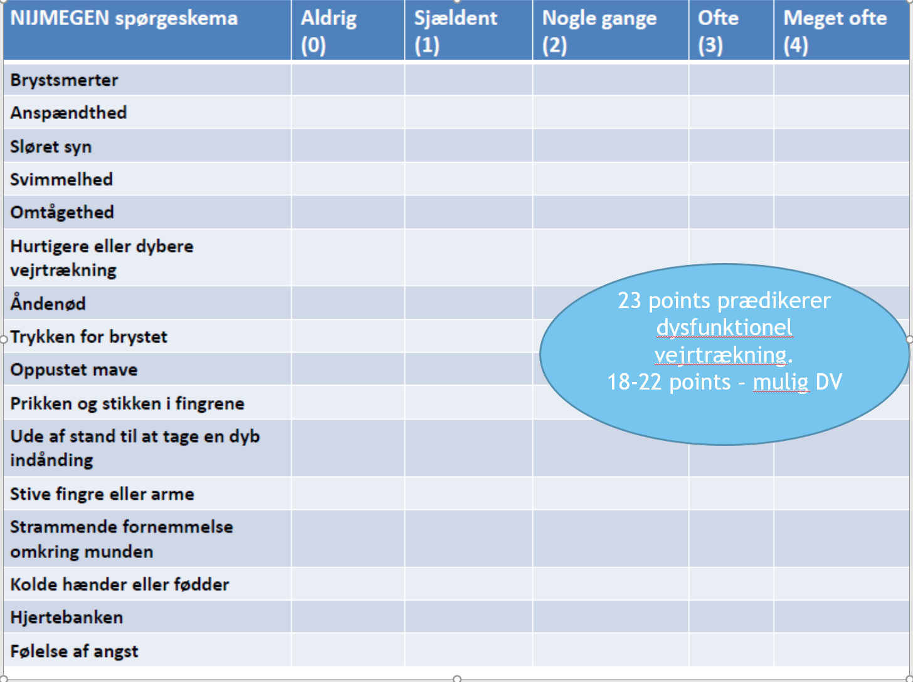



Dysfunktionel vejrtrækning
ved børn og unge med astma
Astma- og Allergiambulatoriet,
Børne- og Ungeafdelingen, Sygehus Lillebælt
Susanne Gejl, Sygeplejerske
E-mail: Susanne.Gejl@rsyd.dk
Charlotte Christensen, Sygeplejerske
E-mail: Charlotte.Christensen@rsyd.dk
Introduktion
Dysfunktionel vejrtrækning (DV) er en almindelig komorbiditet blandt børn og unge med astma, især blandt unge piger. På trods af dens udbredelse er DV dårligt anerkendt og forstået i forbindelse med astma, hvilket kan komplicere behandlingen og kontrollen. Denne undersøgelse undersøger prævalensen af DV blandt børn og unge i alderen 10–17 år med astma og undersøger dens indvirkning på astmakontrol.
Formål
At vurdere prævalensen af DV hos børn og unge med astma
og undersøge dens sammenhæng med astmakontrol, medicinanvendelse og generelle kliniske udfald.
Metode
Undersøgelsen inkluderede 363 børn, hvoraf 18 % screenede positivt for DV ved brug af Nijmegen-spørgeskemaet (NQ).
Deltagerne blev opdelt i to grupper: en med DV (18 %) og en uden DV. Astmakontrol blev vurderet ved hjælp af Asthma Control Questionnaire (ACQ5), medicinanvendelse blev evalueret og der blev udført spirometri-test, herunder FEV1-målinger.
Dataanalyse fokuserede på, at sammenligne DV- og non-DV-grupperne.
Resultater
 | Non DV | DV ( NQ >= 23) | Alle
Deltagere (n, %) | 296 (82 ) | 67 (18 % ) | 363
Alder (median, interval) | 13.7 (10.1-17.9) | 15.6 (10.5-17.9)*** | 13.8 (10-18)
Køn (n, % drenge) | 169, 57 % | 11, 16 %*** | 145, 49 %
BMI-SDS (gennemsnit, SD) | 0.6 (0.07) | 0.3 (0.14) (p= 0.05)
Atopisk (n, %) | 200 ( 68) | 32 ( 49)** | 232 ( 64%)
FEV1% exp (gennemsnit, SD) | 85.7 (11.9) | 89.4 (9.0)* | 86.4 (11.5)
FEV1/FVC (gennemsnit SD) | 0.82 (0.09) | 0.87(0.07)* | 0.83 (0.09)
NQ score | 9 (5-14) | 29 (24-35) | 11 (5-19)
ACQ score | 0,6 (0,4-1,2) | 2,0 (1,4-2,6) | 0,8 (0,4-1,6)
Budesonid µg | 420 (149) | 416 (160) | 419 (151)
LABA | 91 (31) | 24 (36) | 115 (32)
Beta2 inhalation/uge | 0 (0-2) | 2 (0-5) | 0 (0-3)
Compliance ICS (%) | 85 (55-99) | 80 (63-99) | 85 (56-99)
"Selvom jeg altid har haft det så svært, så har jeg også altid troet, at det bare var mig, der bare var i dårlig form. Og jeg elsker sport – virkelig meget!. Og så er det bare så træls ikke at kunne..” (Marie)
”Jeg kan bare huske, at jeg gjorde alt for at prøve at undgå at komme med til dem (løbe- og cykelture red)” (Marie)
”…man bliver jo ked at det, altså, sådan, fordi de ikke forstår én” (Ditte)
”…det er jo problemer jeg har haft hele mit liv agtigt, men jeg har jo bare aldrig vidst det” (Ditte)
Vigtige budskaber
Opmærksomhed når unge ikke føler sig tilstrækkeligt hjulpet af astmamedicin,
eller ikke har astma, men alligevel har vejrtrækningsudfordringer.
Konklusion
Dysfunktioel vejrtrækning er hyppigt hos børn og unge med astma.
Gruppen med DV er mindre atopiske og har bedre lungefunktion.
Samme niveau af forebyggende medicin.
Samme compliance.
DV korrelerer med dårlig oplevet astmakontrol og højere forbrug af beta2 agonist.
Tak til overlæge Signe Voss Vahlkvist og fysioterapeut Tine Detlefsen Hell for at bidrage med forskningsresultaterne.
Vahlkvist, Signe & Jürgensen, Louise & Hell, Tine & Petersen, Thomas & Kofoed, Poul-Erik. (2023).
Dysfunctional breathing and its impact on asthma control in children and adolescents. Pediatric Allergy and Immunology. 34. 10.1111/pai.13909.

